Slide 1
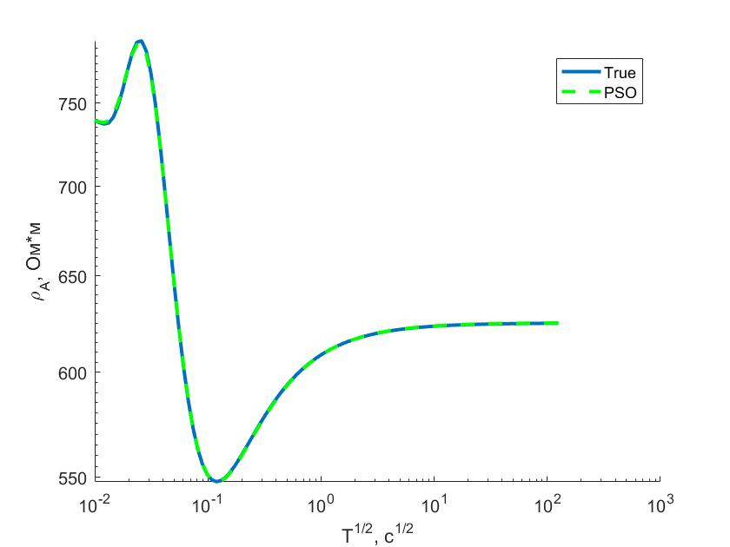
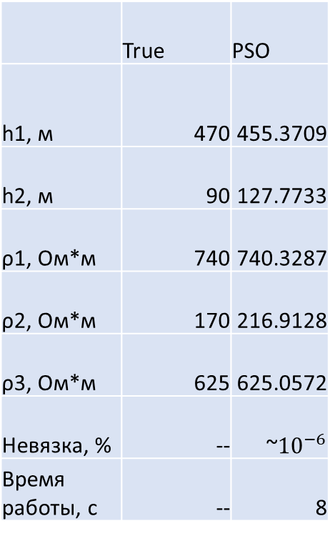
МТЗ. PSO
 | True | PSO
h1, м | 470 | 455.3709
h2, м | 90 | 127.7733
ρ1, Ом*м | 740 | 740.3287
ρ2, Ом*м | 170 | 216.9128
ρ3, Ом*м | 625 | 625.0572
Невязка, % | -- | ~${10}^{−6}$
Время работы, с | -- | 8

Slide 2
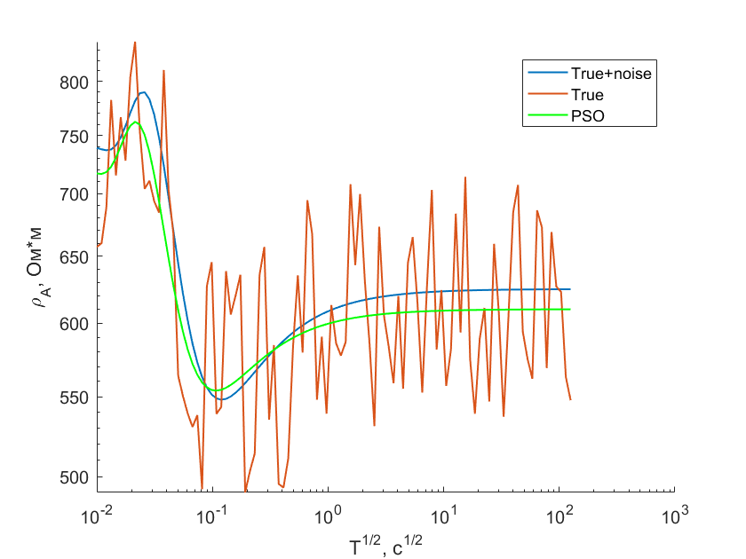
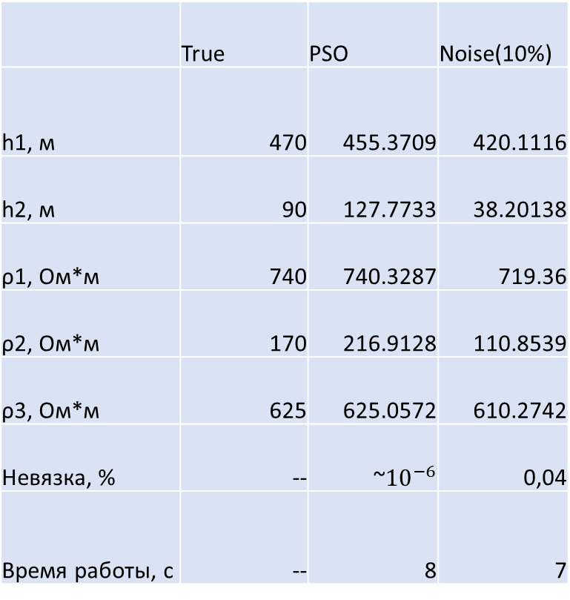
МТЗ. PSO
 | True | PSO | Noise(10%)
h1, м | 470 | 455.3709 | 420.1116
h2, м | 90 | 127.7733 | 38.20138
ρ1, Ом*м | 740 | 740.3287 | 719.36
ρ2, Ом*м | 170 | 216.9128 | 110.8539
ρ3, Ом*м | 625 | 625.0572 | 610.2742
Невязка, % | -- | ~${10}^{−6}$ | 0,04
Время работы, с | -- | 8 | 7

Slide 3
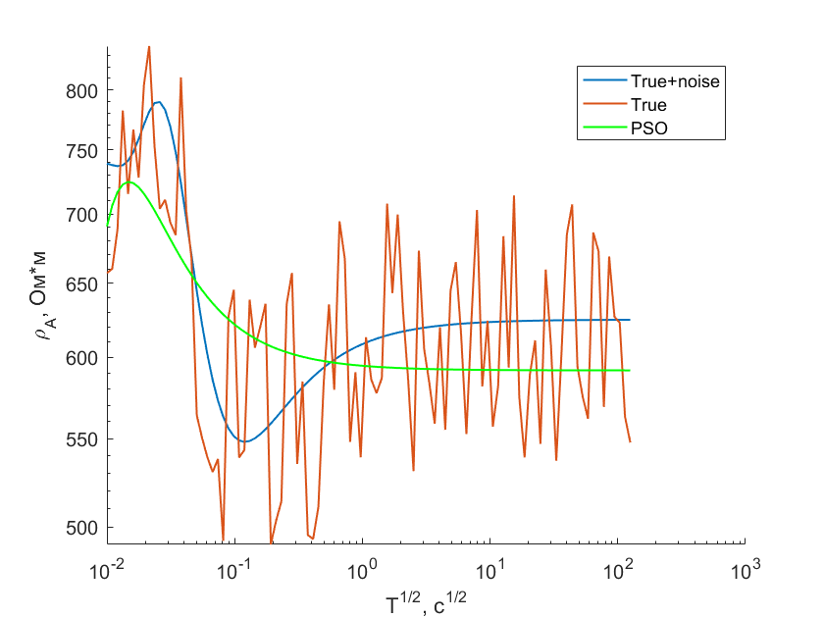
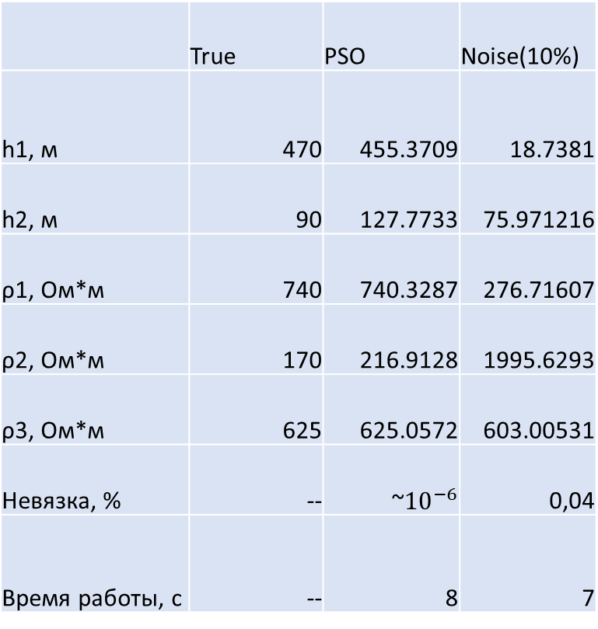
МТЗ. PSO
 | True | PSO | Noise(10%)
h1, м | 470 | 455.3709 | 18.7381
h2, м | 90 | 127.7733 | 75.971216
ρ1, Ом*м | 740 | 740.3287 | 276.71607
ρ2, Ом*м | 170 | 216.9128 | 1995.6293
ρ3, Ом*м | 625 | 625.0572 | 603.00531
Невязка, % | -- | ~${10}^{−6}$ | 0,04
Время работы, с | -- | 8 | 7

Slide 4
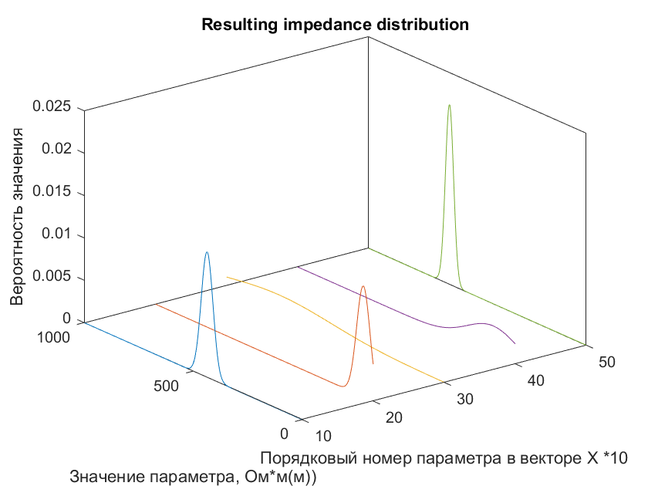
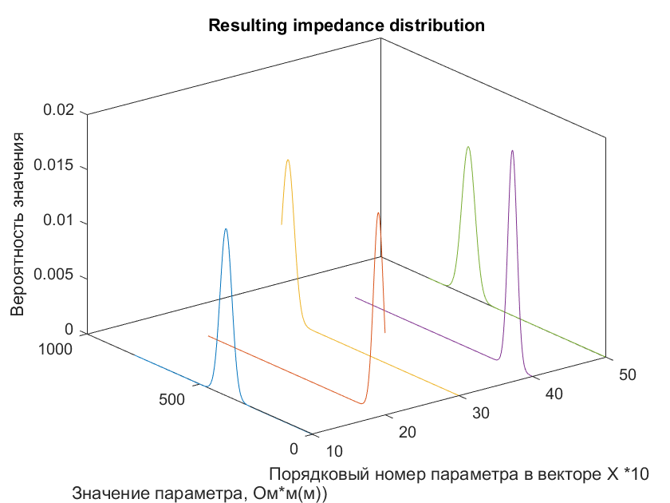
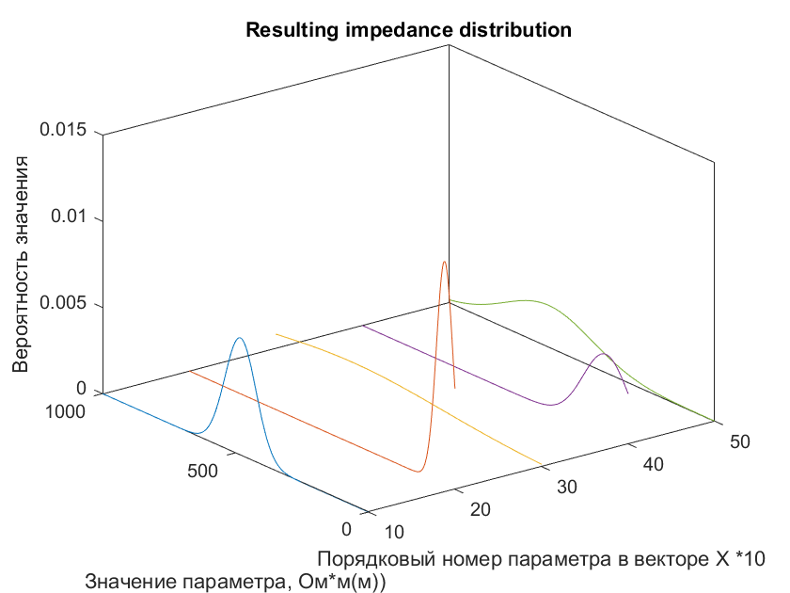
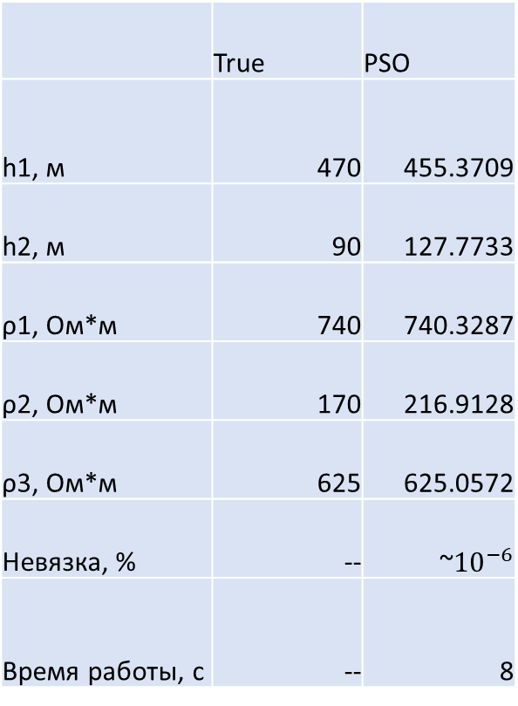
МТЗ. PSO+NES
 | True | PSO
h1, м | 470 | 455.3709
h2, м | 90 | 127.7733
ρ1, Ом*м | 740 | 740.3287
ρ2, Ом*м | 170 | 216.9128
ρ3, Ом*м | 625 | 625.0572
Невязка, % | -- | ~${10}^{−6}$
Время работы, с | -- | 8

Slide 5
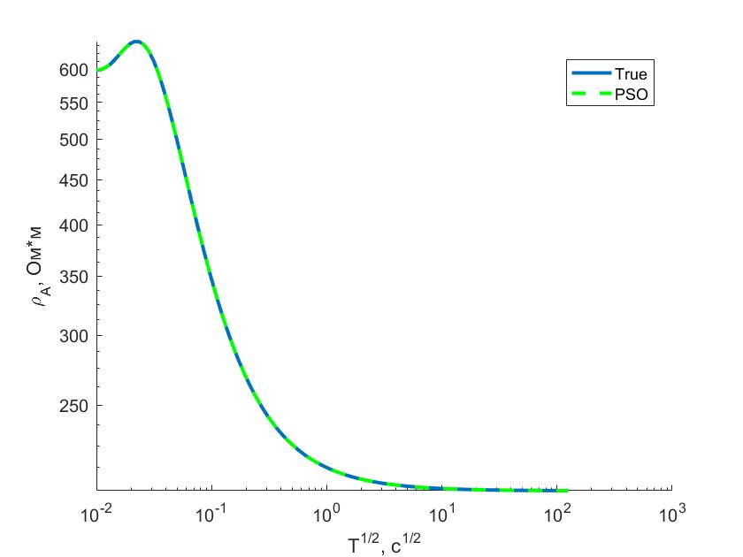
МТЗ. PSO
 | True | PSO(1) | PSO(2) | PSO(3)
h1, м | 100 | 108.9726 | 120.8767 | 54.51406
h2, м | 20 | 102.9101 | 61.44337 | 47.38189
h3, м | 50 | 73.08858 | 41.43892 | 82.29757
ρ1, Ом*м | 300 | 308.9653 | 300.26 | 267.691
ρ2, Ом*м | 500 | 74.68129 | 54.41078 | 995.4297
ρ3, Ом*м | 50 | 347.4483 | 389.8102 | 68.6649
ρ4, Ом*м | 200 | 200.0115 | 199.9113 | 200.0674
Невязка, % | -- | ~10^(-5) | ~10^(-5) | ~10^(-5)
Время работы, с | -- | ~7 | ~8 | ~8

Slide 6
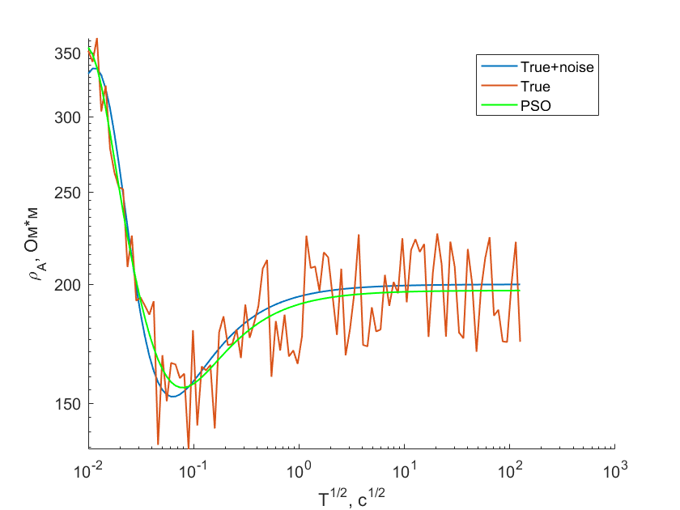
МТЗ. PSO
 | True | PSO(1) | PSO(2) | PSO(3) | Noise 10%
h1, м | 100 | 108.9726 | 120.8767 | 54.51406 | 72.43544
h2, м | 20 | 102.9101 | 61.44337 | 47.38189 | 166.7641
h3, м | 50 | 73.08858 | 41.43892 | 82.29757 | 159.3141
ρ1, Ом*м | 300 | 308.9653 | 300.26 | 267.691 | 371.935
ρ2, Ом*м | 500 | 74.68129 | 54.41078 | 995.4297 | 115.4838
ρ3, Ом*м | 50 | 347.4483 | 389.8102 | 68.6649 | 163.2206
ρ4, Ом*м | 200 | 200.0115 | 199.9113 | 200.0674 | 196.9632
Невязка, % | -- | ~10^(-5) | ~10^(-5) | ~10^(-5) | 0.05
Время работы, с | -- | ~7 | ~8 | ~8

Slide 7
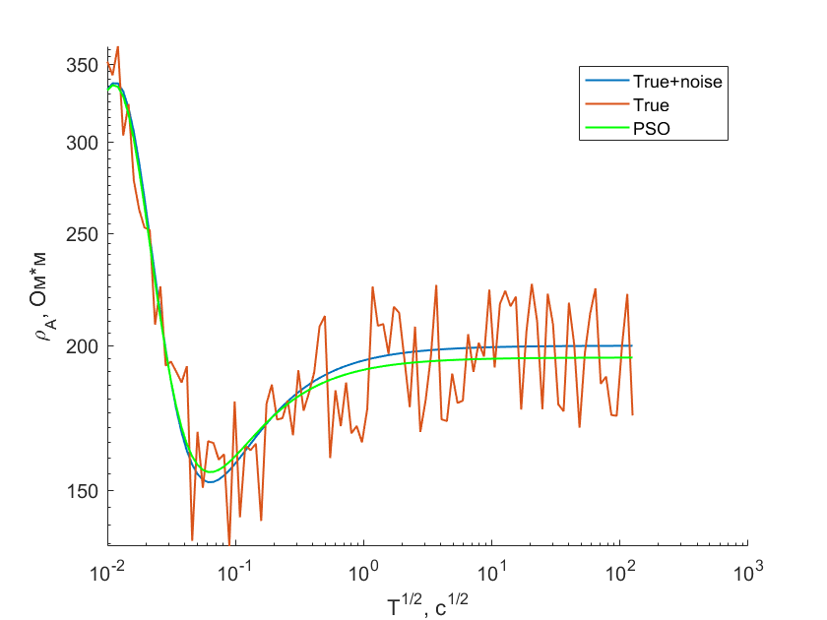
МТЗ. PSO
 | True | PSO(1) | PSO(2) | PSO(3) | Noise 10%
h1, м | 100 | 108.9726 | 120.8767 | 54.51406 | 122.2355
h2, м | 20 | 102.9101 | 61.44337 | 47.38189 | 38.96804
h3, м | 50 | 73.08858 | 41.43892 | 82.29757 | 1.04768
ρ1, Ом*м | 300 | 308.9653 | 300.26 | 267.691 | 299.7498
ρ2, Ом*м | 500 | 74.68129 | 54.41078 | 995.4297 | 45.40159
ρ3, Ом*м | 50 | 347.4483 | 389.8102 | 68.6649 | 193.3706
ρ4, Ом*м | 200 | 200.0115 | 199.9113 | 200.0674 | 195.3464
Невязка, % | -- | ~10^(-5) | ~10^(-5) | ~10^(-5) | ~0,05
Время работы, с | -- | ~7 | ~8 | ~8 | ~8

Slide 8
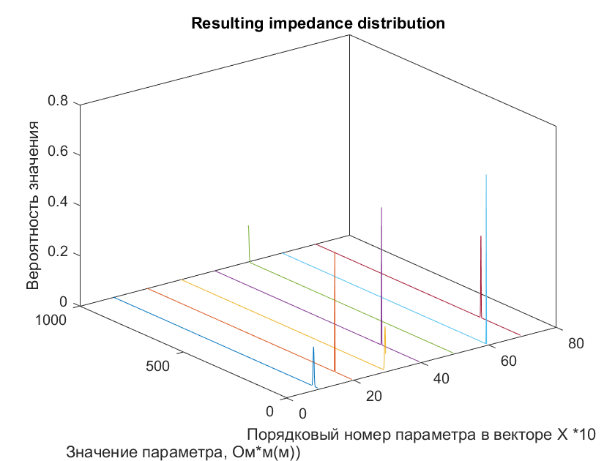
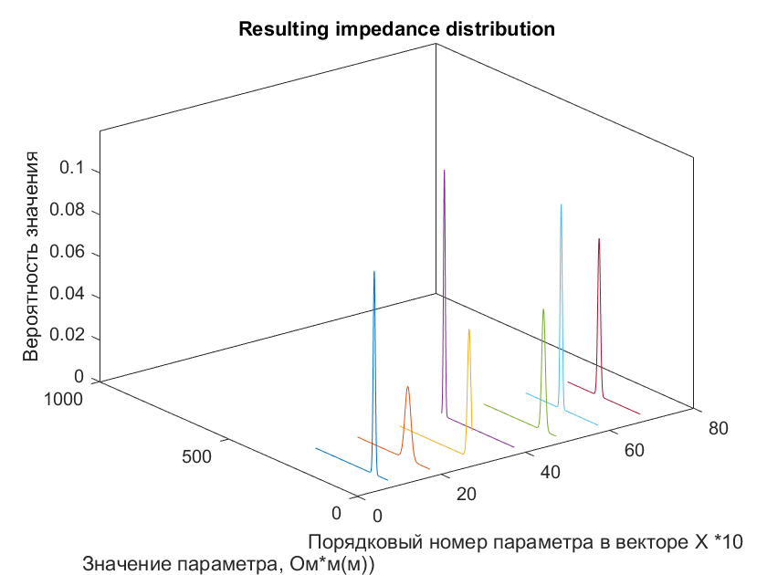
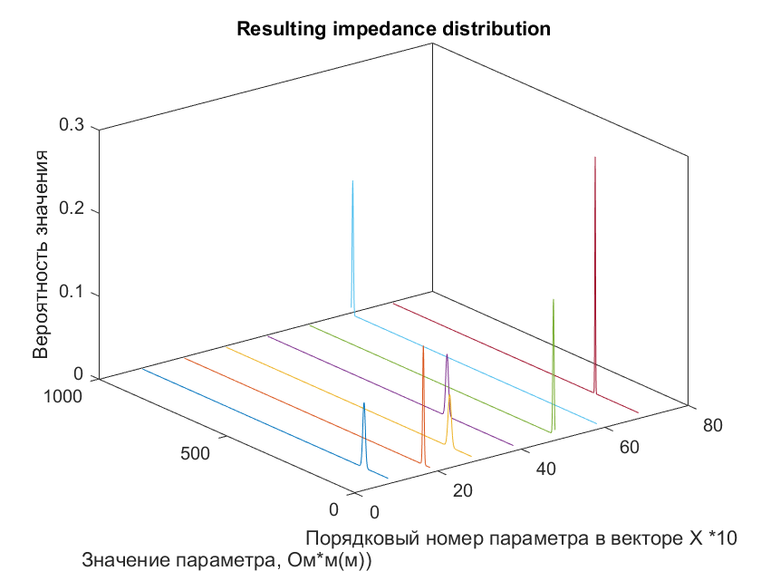
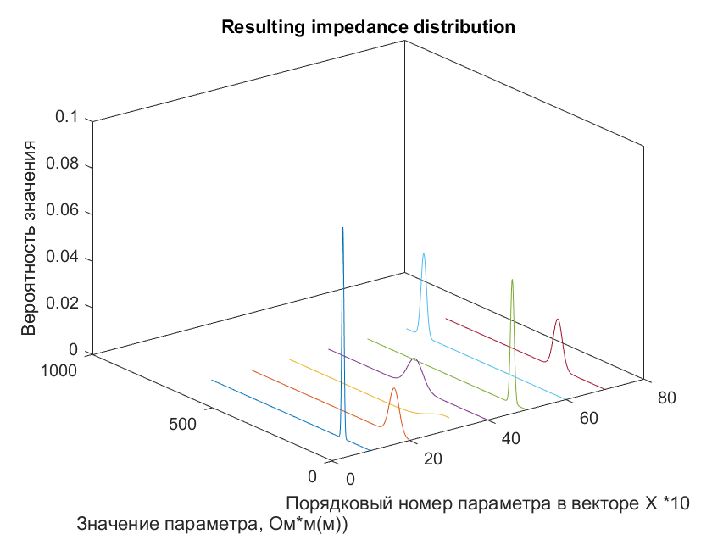
МТЗ. PSO+NES
 | True | PSO(1) | PSO(2) | PSO(3) | PSO(4)
h1, м | 100 | 33 | 98 | 127 | 118
h2, м | 20 | 94 | 132 | 58 | 66
h3, м | 50 | 14 | 56 | 118 | 10
ρ1, Ом*м | 300 | 194 | 315 | 291 | 305
ρ2, Ом*м | 500 | 999 | 94 | 39 | 62
ρ3, Ом*м | 50 | 13 | 189 | 985 | 594
ρ4, Ом*м | 200 | 202 | 205 | 201 | 198
Невязка, % | -- | ~10^(-5) | ~10^(-5) | ~10^(-5) | ~10^(-5)
Время работы, с | -- | ~7 | ~8 | ~8 | ~8

Slide 9
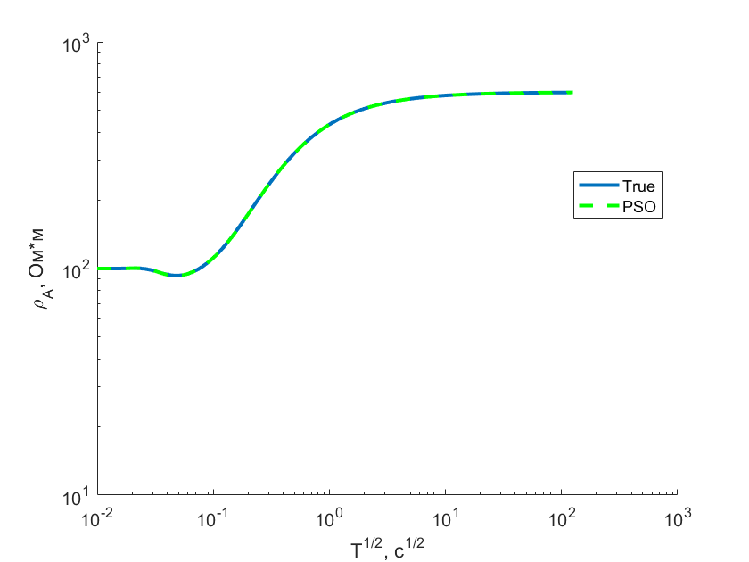
МТЗ. PSO
 | True | PSO(1) | PSO(2) | PSO(3)
h1, м | 300 | 310.7911 | 288.335 | 286.8152
h2, м | 50 | 199.8537 | 8.235277 | 584.8028
h3, м | 600 | 329.6556 | 670.7704 | 84.25264
ρ1, Ом*м | 100 | 100.0488 | 99.98688 | 99.98519
ρ2, Ом*м | 1000 | 635.0265 | 456.8087 | 307.3533
ρ3, Ом*м | 300 | 229.1972 | 307.8718 | 290.9267
ρ4, Ом*м | 600 | 599.8865 | 600.0243 | 600.0214
Невязка, % | -- | ~10^(-5) | ~10^(-5) | ~10^(-5)
Время работы, с | -- | ~7 | ~8 | ~8

Slide 10
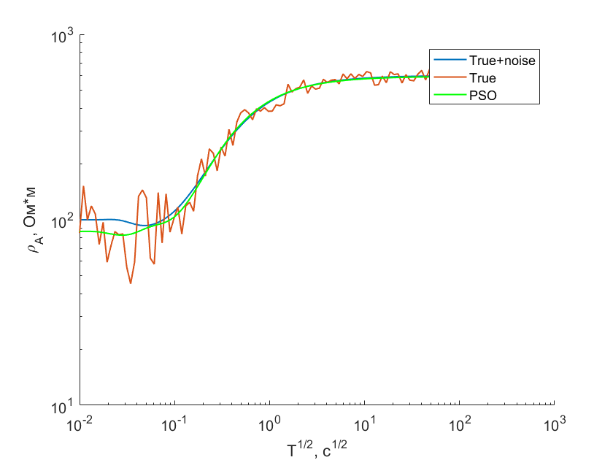
МТЗ. PSO
 | True | PSO(1) | PSO(2) | Noise 10%
h1, м | 300 | 310.7911 | 288.335 | 156
h2, м | 50 | 199.8537 | 8.235277 | 541
h3, м | 600 | 329.6556 | 670.7704 | 808
ρ1, Ом*м | 100 | 100.0488 | 99.98688 | 86
ρ2, Ом*м | 1000 | 635.0265 | 456.8087 | 172
ρ3, Ом*м | 300 | 229.1972 | 307.8718 | 1000
ρ4, Ом*м | 600 | 599.8865 | 600.0243 | 593
Невязка, % | -- | ~10^(-5) | ~10^(-5) | ~0.05
Время работы, с | -- | ~7 | ~8 | ~8

Slide 11
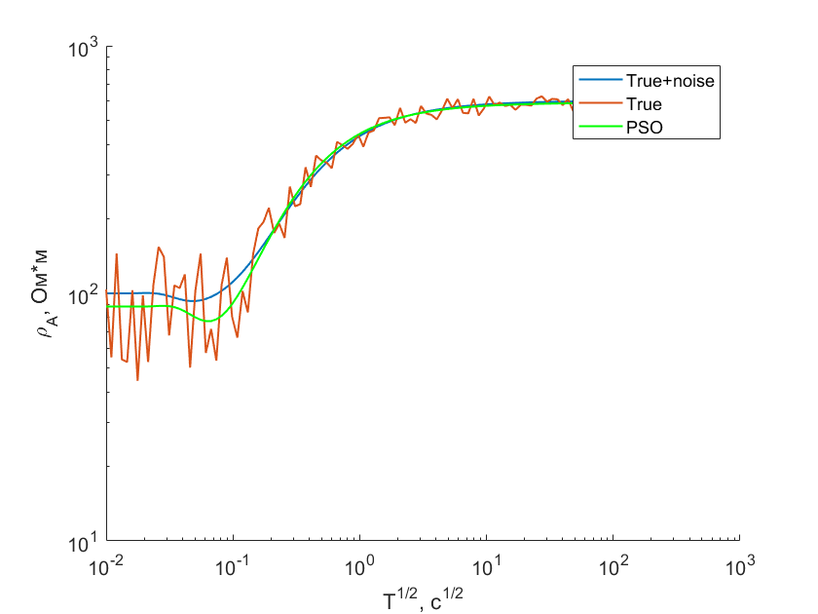
МТЗ. PSO
 | True | PSO(1) | PSO(2) | Noise 10% | Noise 10%
h1, м | 300 | 310.7911 | 288.335 | 246 | 365
h2, м | 50 | 199.8537 | 8.235277 | 5 | 1000
h3, м | 600 | 329.6556 | 670.7704 | 7 | 1000
ρ1, Ом*м | 100 | 100.0488 | 99.98688 | 89 | 88
ρ2, Ом*м | 1000 | 635.0265 | 456.8087 | 1000 | 1000
ρ3, Ом*м | 300 | 229.1972 | 307.8718 | 8 | 459
ρ4, Ом*м | 600 | 599.8865 | 600.0243 | 592 | 593
Невязка, % | -- | ~10^(-5) | ~10^(-5) | ~10^(-5) | ~0.05
Время работы, с | -- | ~7 | ~8 | ~8 | ~8

Slide 12
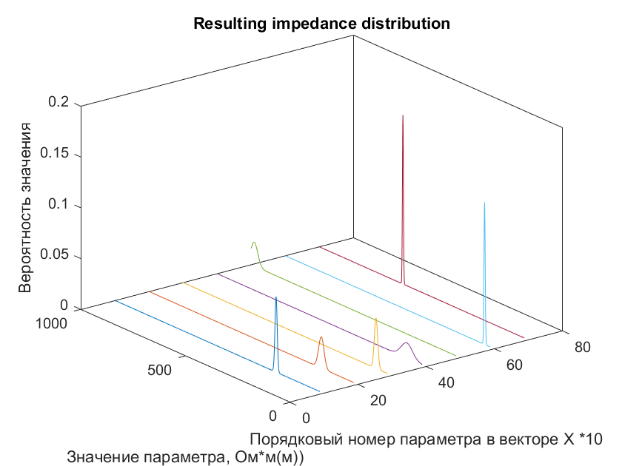
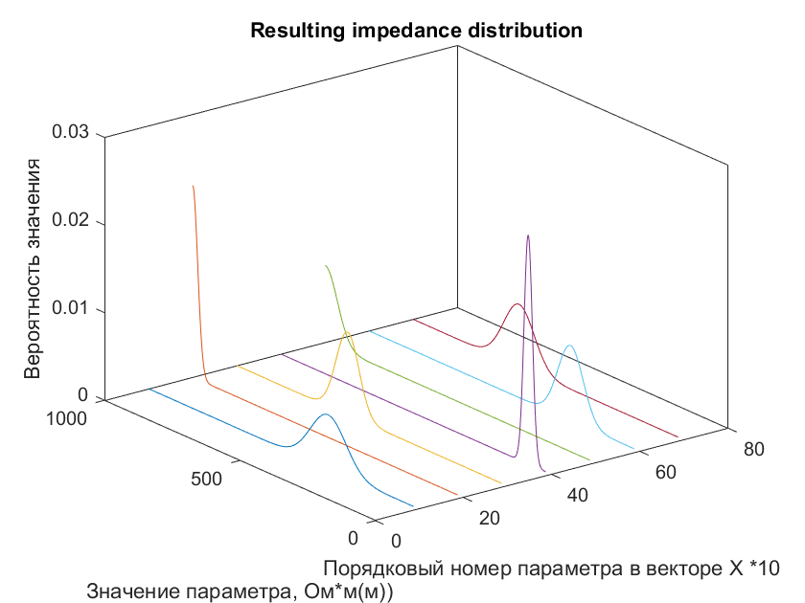
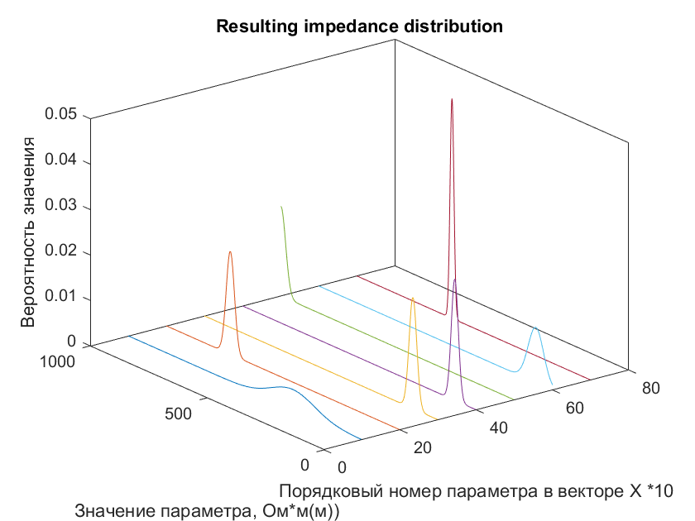
МТЗ. PSO+NES
 | True | PSO(1) | PSO(2) | PSO(3)
h1, м | 300 | 229 | 337 | 296
h2, м | 50 | 176 | 1000 | 727
h3, м | 600 | 78 | 591 | 109
ρ1, Ом*м | 100 | 93 | 87 | 92
ρ2, Ом*м | 1000 | 985 | 1000 | 999
ρ3, Ом*м | 300 | 47 | 257 | 72
ρ4, Ом*м | 600 | 601 | 610 | 593
Невязка, % | -- | ~10^(-5) | ~10^(-5) | ~10^(-5)
Время работы, с | -- | ~7 | ~8 | ~8

Slide 13
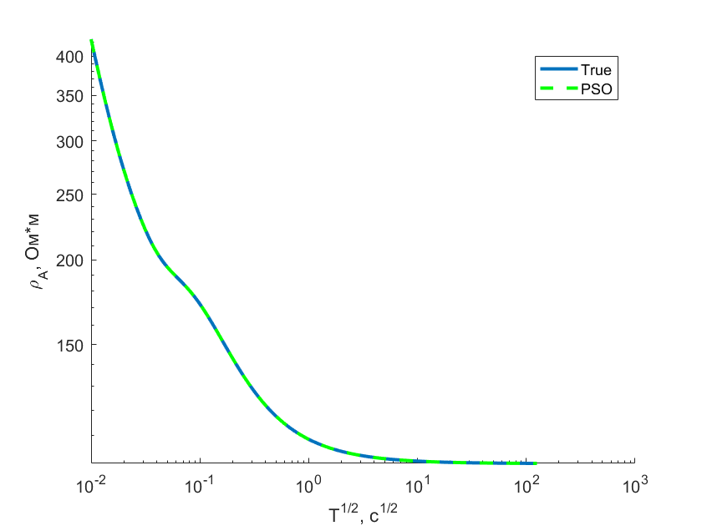
МТЗ. PSO
 | True | PSO(1) | PSO(2) | PSO(3)
h1, м | 50 | 84.9504 | 2.156025 | 49.99842
h2, м | 300 | 7.2542 | 46.97264 | 499.9976
h3, м | 200 | 445.1201 | 500.7463 | -
ρ1, Ом*м | 700 | 438.4252 | 233.5818 | 700.0522
ρ2, Ом*м | 150 | 40.5637 | 830.2971 | 150.0005
ρ3, Ом*м | 150 | 152.6406 | 150.0217 | 100
ρ4, Ом*м | 100 | 100.0014 | 100.0002 | -
Невязка, % | -- | ~10^(-5) | ~10^(-5) | ~10^(-5)
Время работы, с | -- | ~8 | ~7 | ~7

Slide 14
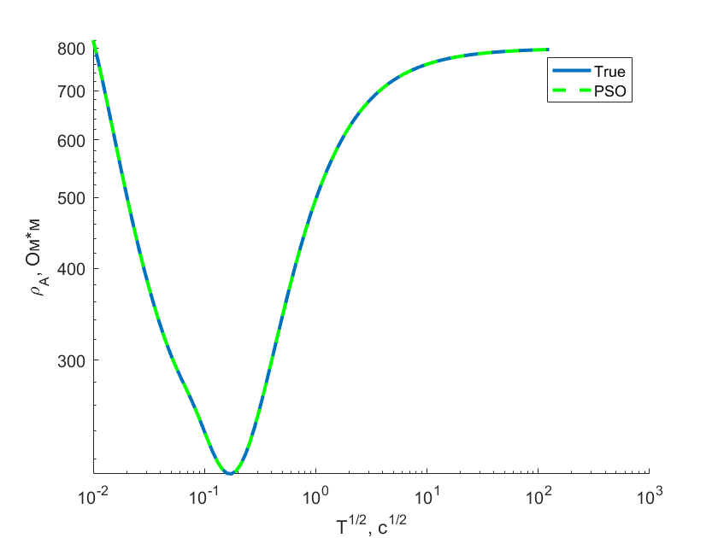
МТЗ. PSO
 | True | PSO(1) | PSO(2) | PSO(3)
h1, м | 100 | 100.02349 | 100 | 118.0602
h2, м | 700 | 1196.0069 | 1200 | 1000
h3, м | 500 | 146.09527 | - | -
ρ1, Ом*м | 1000 | 999.59807 | 999.999 | 818.51117
ρ2, Ом*м | 200 | 199.98557 | 200 | 184.58684
ρ3, Ом*м | 200 | 739.66802 | 800 | 791.67744
ρ4, Ом*м | 800 | 800.00854 | - | -
Невязка, % | -- | ~10^(-5) | ~10^(-5) | ~10^(-5)
Время работы, с | -- | ~8 | ~7 | ~7

Slide 15
Выводы
Зашумленные кривые (с шумами ~до 10-15%) поданные на вход PSO дают хорошие результаты, при этом попадание в локальные минимумы встречается в разы реже в сравнении с незашумлёнными кривыми. В этом смысле можно сказать, что шумы стабилизируют работу алгоритма;
Для более качественного подбора конфигураций слоев при помощи алгоритма PSO необходимо разработать методы учета априорной информации;
Алгоритм с использованием NES необходимо доработать и подобрать оптимальные значения начального приближения и некоторых констант.

